Slide 1
Oficina I Capítulo 3: Terminal
William Ivanski
Oficinas

Slide 2
Sumário
Introdução
Conhecendo o Terminal
Estrutura de Diretórios
Arquivos e Diretórios
Conteúdo dos Arquivos

Slide 3
Introdução
Linux possui interface gráfica, mas é importante conhecer a CLI
CLI: Command Line Interface
Shell: interpretador da linguagem para a CLI
Ex: BASH, DASH, CSH, ZSH, KSH
Terminal ou Console: interface gráfica ao shell
Ex: xterm, gnome-terminal, konsole

Slide 4
Conhecendo o Terminal
Ao abrir um terminal, você verá por exemplo:
usuario@maquina:~$
~ significa a pasta home do usuário
$ significa aguardando comandos em modo normal
Setas pra cima e pra baixo navegam pelos últimos comandos digitados
TAB fornece opções para autocompletar

Slide 5
Conhecendo o Terminal
Tente agora os seguintes comandos:
echo Olá, Mundo!
date
whoami
hostname
history
clear
exit
whatis <comando>
man <comando>

Slide 6
Estrutura de Diretórios
Tente agora o seguinte comando:
pwd
Linux possui uma estrutura de diretórios e pastas
/ é a pasta raiz
/ também é o separador de pastas num mesmo caminho
pwd mostra onde você está no momento

Slide 7
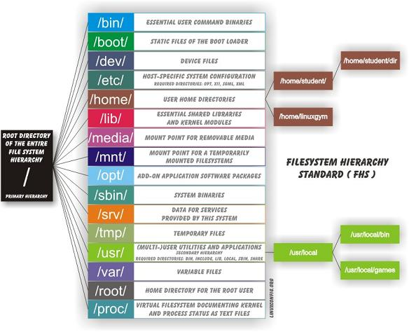
Estrutura de Diretórios

Slide 8
Estrutura de Diretórios
Caminho Absoluto: a partir da raiz
Caminho Relativo: a partir de onde você está no momento
cd <diretório> - muda o diretório atual
Atalhos:
cd .
cd ..
cd -
cd ~
cd

Slide 9
Estrutura de Diretórios
ls - lista conteúdo da pasta atual
ls <diretório> lista conteúdo do diretórios especificado
ls -a
ls -R
ls -l
ls *.txt

Slide 10
Arquivos e Diretórios
touch <arquivo> - cria arquivo vazio
file <arquivo ou diretório> - mostra detalhes sobre o tipo do arquivo
mkdir <diretório> - cria diretório
rmdir <diretório> - remove diretório vazio
cp <origem> <destino> - copia arquivos e diretórios
mv <origem> <destino> - move arquivos e diretórios
rm <arquivo ou diretório> remove arquivos e diretórios

